Slide 1
Dans in de bloei
popping en locking

Slide 2
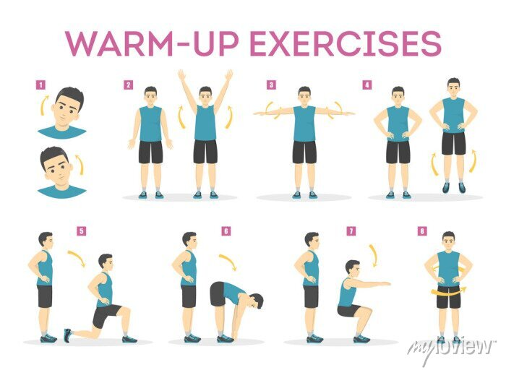
GROEIEN
Warming up

Slide 3
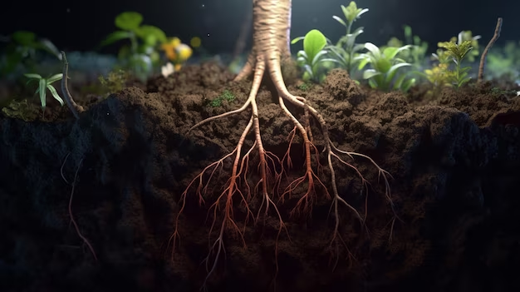
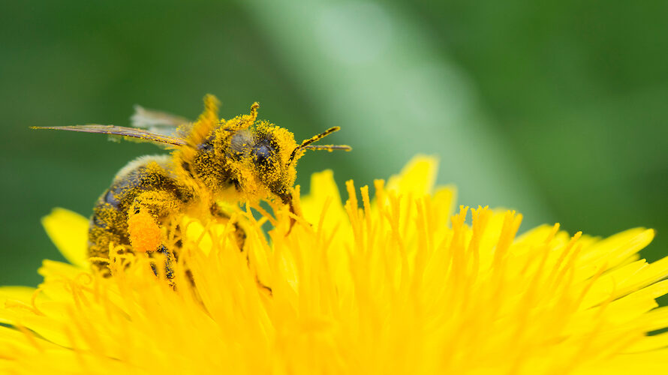
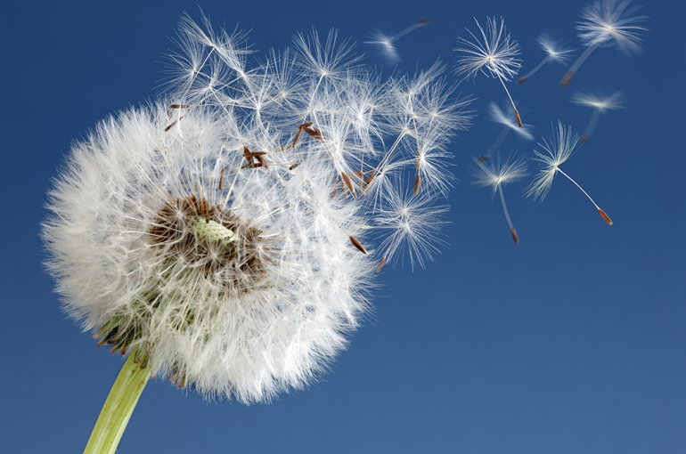
GROEIEN
Hoe planten planten zich voort?
En hoe zou dit eruit zien in bewegingen?

Slide 4
IMPROVISEREN
Iedereen zoekt een plekje op in de ruimte en beweegt als lopers die in de grond groeien. Welke bewegingen maken zij? Hoe beeld je dit uit met je lichaam?
Aandacht: Beweeg je hele lichaam. Armen, benen, nek, rug, etc.

Slide 5
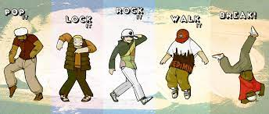
POPPING EN LOCKING
Wie kent de dansstijl popping en locking?

Slide 6
Kijkvraag:
Wat zijn de overeenkomsten tussen de bewegingen van de dans en de ontvouwende bloem?
Popping en locking compilatie
Bloem die ontpopt

Slide 7
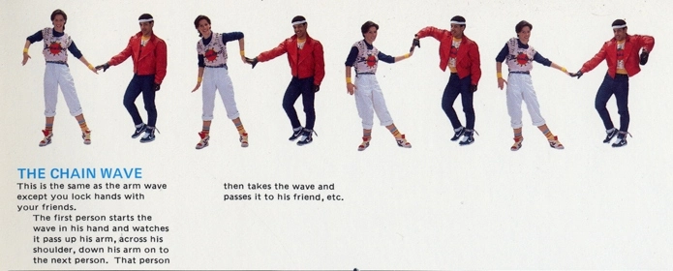
EVEN OEFENEN
Arm wave
robot

Slide 8
IN TWEETALLEN
Vorm tweetallen. Een leerling raakt een lichaamsdeel van de ander aan. Dat lichaamsdeel beweeg je in een poppende beweging.
Ruil daarna van rol.

Slide 9
EN NU…. ZELF AAN DE SLAG!
Maak met je groepje een choreografie van minimaal 4 popping en locking bewegingen.

Slide 10
Presenteren & evalueren

Slide 11
Dans in de bloei
Popping & Locking en Moderne dans

Slide 12
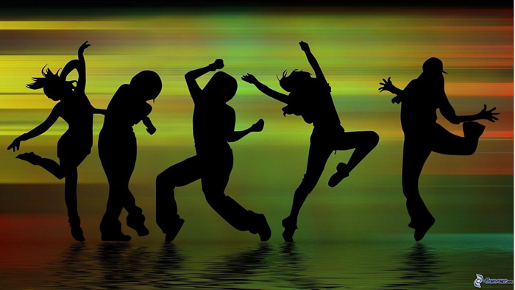
De kringloop van het leven
warming up

Slide 13
Terugblik
Wat hebben we in de vorige dansles allemaal gedaan en geleerd?

Slide 14
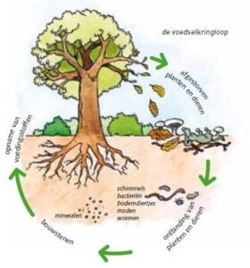
Kringloop van het leven
Alles in het leven is een kringloop. Wat wordt daarmee bedoeld?
Waarom is balans een belangrijk onderdeel hiervan?

Slide 15
Balans en groei
Balanceer op 1 been
Ga samen zitten op de grond met de ruggen tegen elkaar aan. Haak de armen in elkaar en probeer nu overeind te komen.
Balanceer op 1 been in tweetallen

Slide 16
Kijkvraag:
We gaan kijken naar een stukje moderne dans.
Wat is het grootste verschil tussen moderne dans en popping en locking?
Hoe zie je de grote, kleine, open en dichte vormen terug in de dans?
moderne dans

Slide 17
Even oefenen
Beweeg je lichaam open en dicht
Spiegelen in tweetallen
Beweeg je lichaam klein en groot

Slide 18
EN NU…. ZELF AAN DE SLAG!
Maak met je groepje 5 vloeiende bewegingen.
Als de bewegingen er goed in zitten verdeel dan het groepje in tweeën.
De ene gaat de bewegingen heel klein maken en de ander heel groot. Wissel af en toe om van rol.

Slide 19
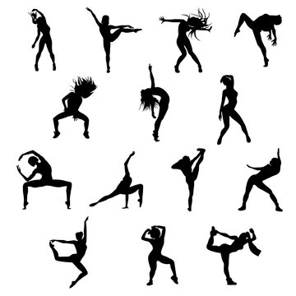
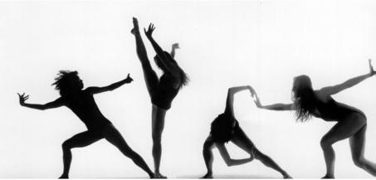
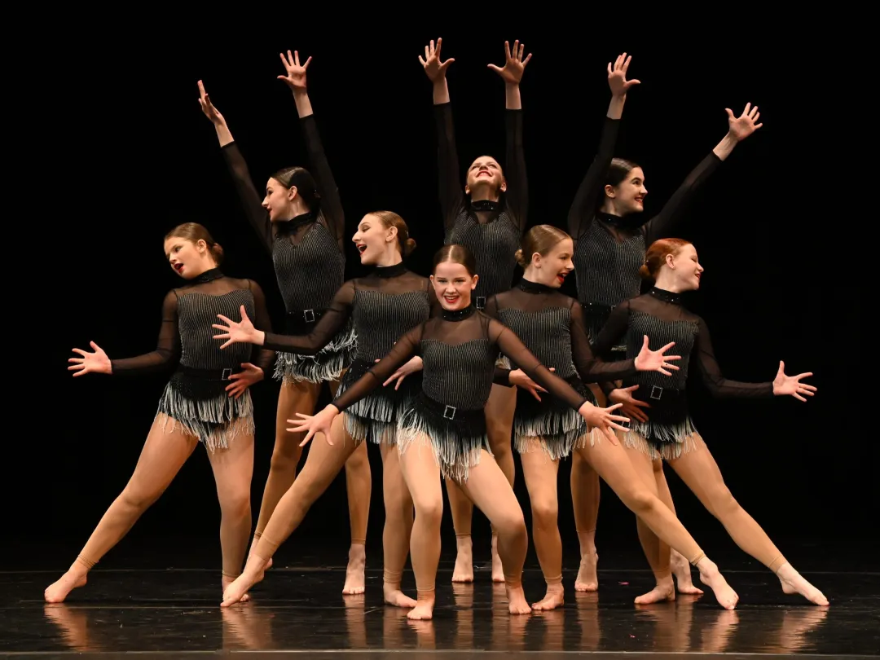
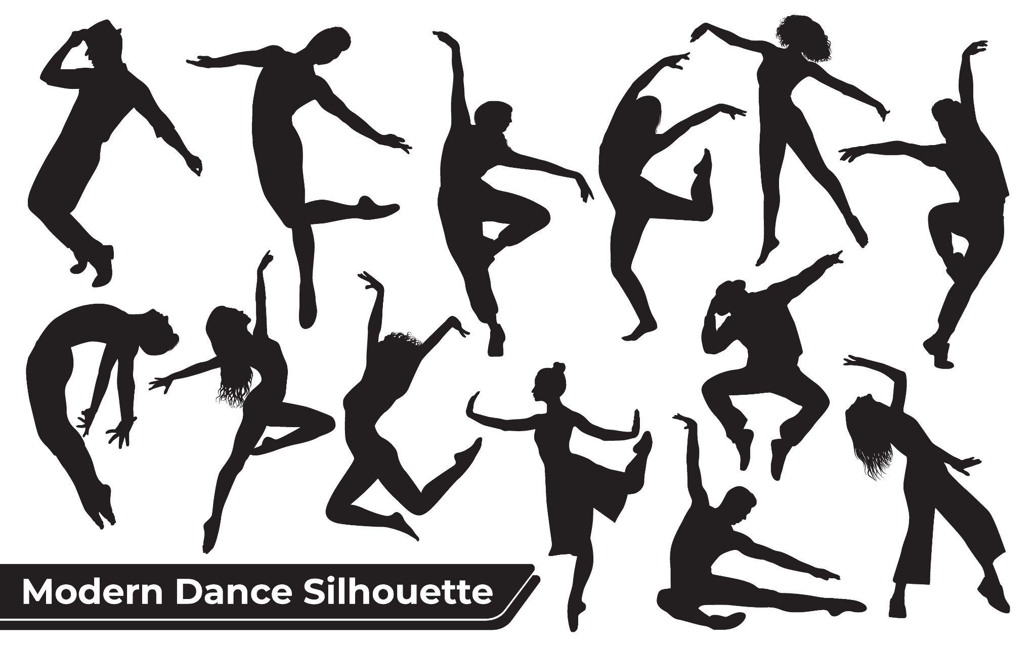
Voorbeelden bewegingen

Slide 20
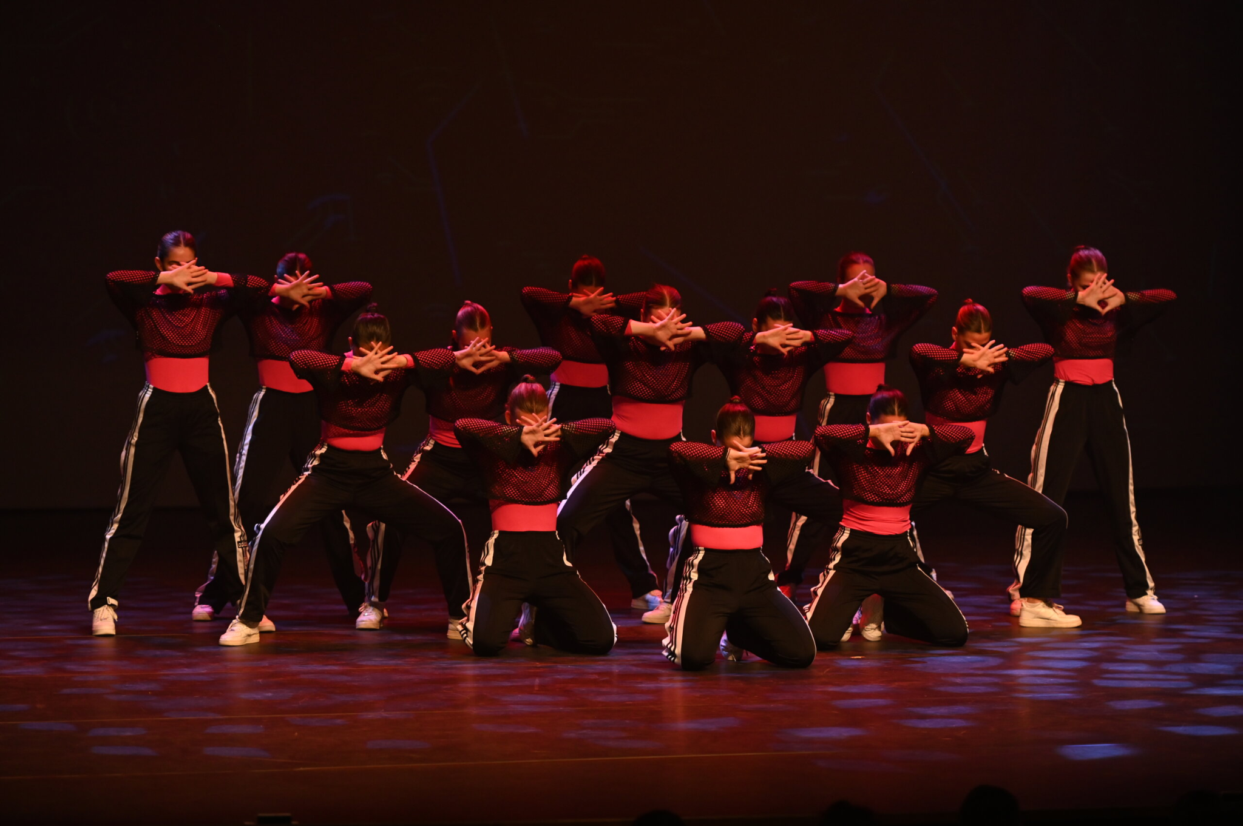
Presenteren en evalueren

Slide 21
Dans in de bloei
HIPHOP

Slide 22
Evolutie van dans
Warming up:
Ik ga op reis en neem mee!

Slide 23
Terugblik
Wat hebben we in de vorige danslessen allemaal gedaan en geleerd?

Slide 24
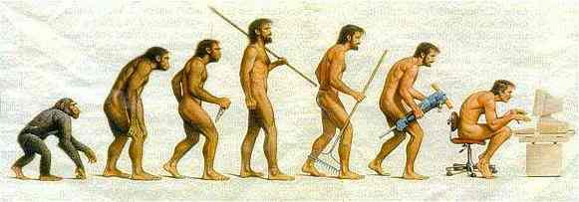
evolutie
Wat weten jullie over de evolutie van de mens, dier en planten?
Waarom heeft de mens, dier en plant elkaar allemaal nodig?
Heeft dans ook een evolutie doorgemaakt?

Slide 25
evolutie van dans
Dans heeft ook een enorme evolutie doorgemaakt.
Kijkvraag:
Waar aan kan je zien dat er een evolutie gaande is? Let op de bewegingen, kleding en luister naar de verschillende muziekstijlen.
Evolutie van dans

Slide 26
Improviseren
Let’s twist again
Boogie Wonderland
Macarena
Single Ladies
It’s tricky

Slide 27
Evolutie van hiphop
Kijkvraag:
Waar aan kan je zien dat er een evolutie gaande is?
EVOLUTIE VAN HIPHOP

Slide 28
HIPHOP
Maak groepjes van 4-5 leerlingen
Kijk klassikaal naar de danspasjes op 123 zing
Kies een danspasje met je groepje
Ga samen het danspasje instuderen
Gebruikersnaam 123ZING
Code

Slide 29
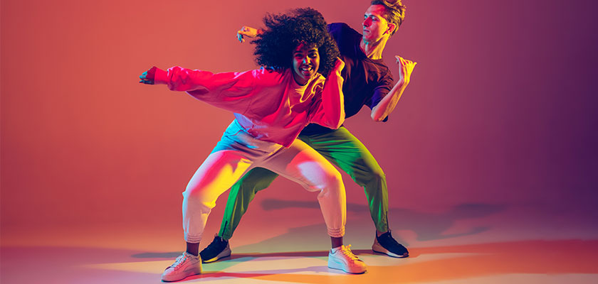
Presenteren en evalueren

